Slide 1

组会报告
2024年04月23日
叶昌庆

Slide 2
目录
进度

Slide 3
总体设计
第一级
第二级
第三级
低噪声
高增益带宽积
低通滤波
在100Hz~50kHz频带范围内，稳定140dB增益
等效输入噪声与之前仿真结果相当

Slide 4
总体设计
第一级
第二级
第三级
低噪声
高增益带宽积
低通滤波
输出噪声在1MHz处急速衰减
等效输入噪声与之前仿真结果相当

Slide 5
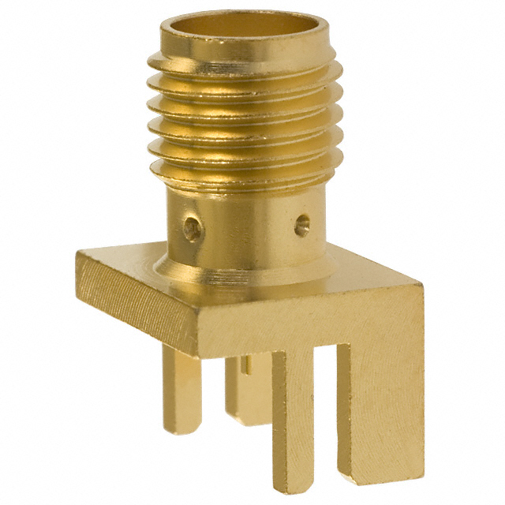
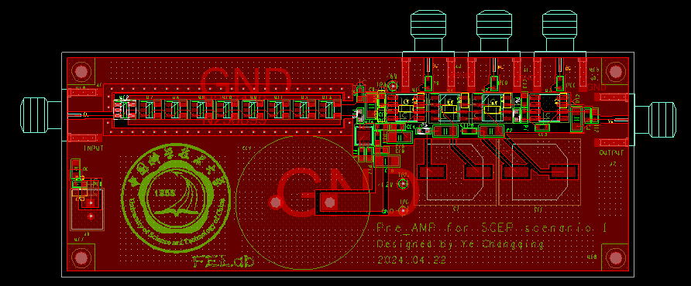
PCB设计
PCB设计完成
低噪声考虑：
表面铺铜
连接器
供电：+12V电池供电
屏蔽：板上屏蔽；板外屏蔽

Slide 6
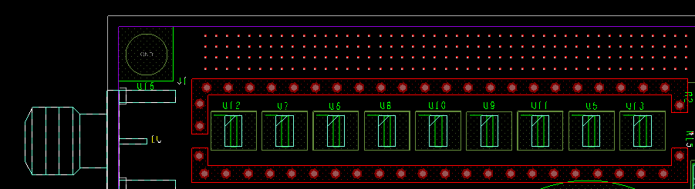
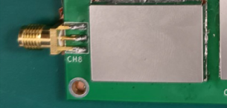
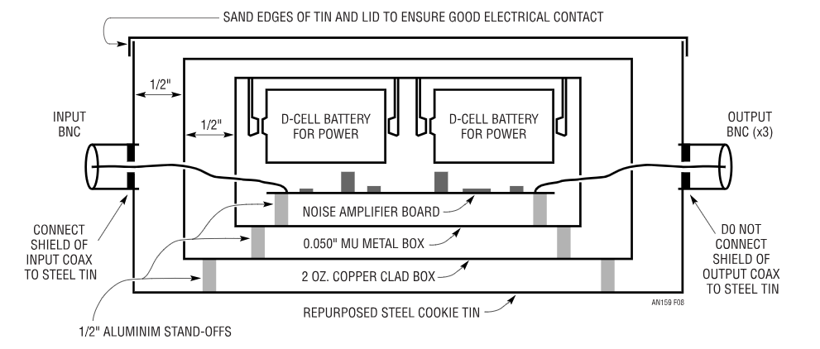
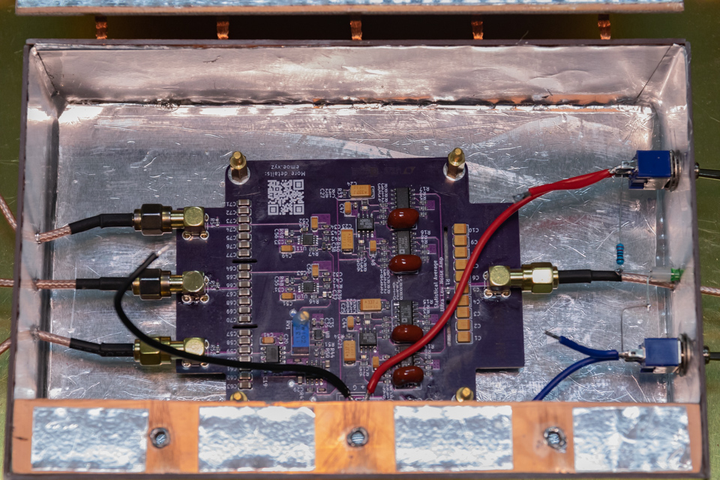
屏蔽
板上屏蔽：
针对JFET部分做屏蔽保护
板外屏蔽：
全板做屏蔽保护
铜+坡莫合金

Slide 7
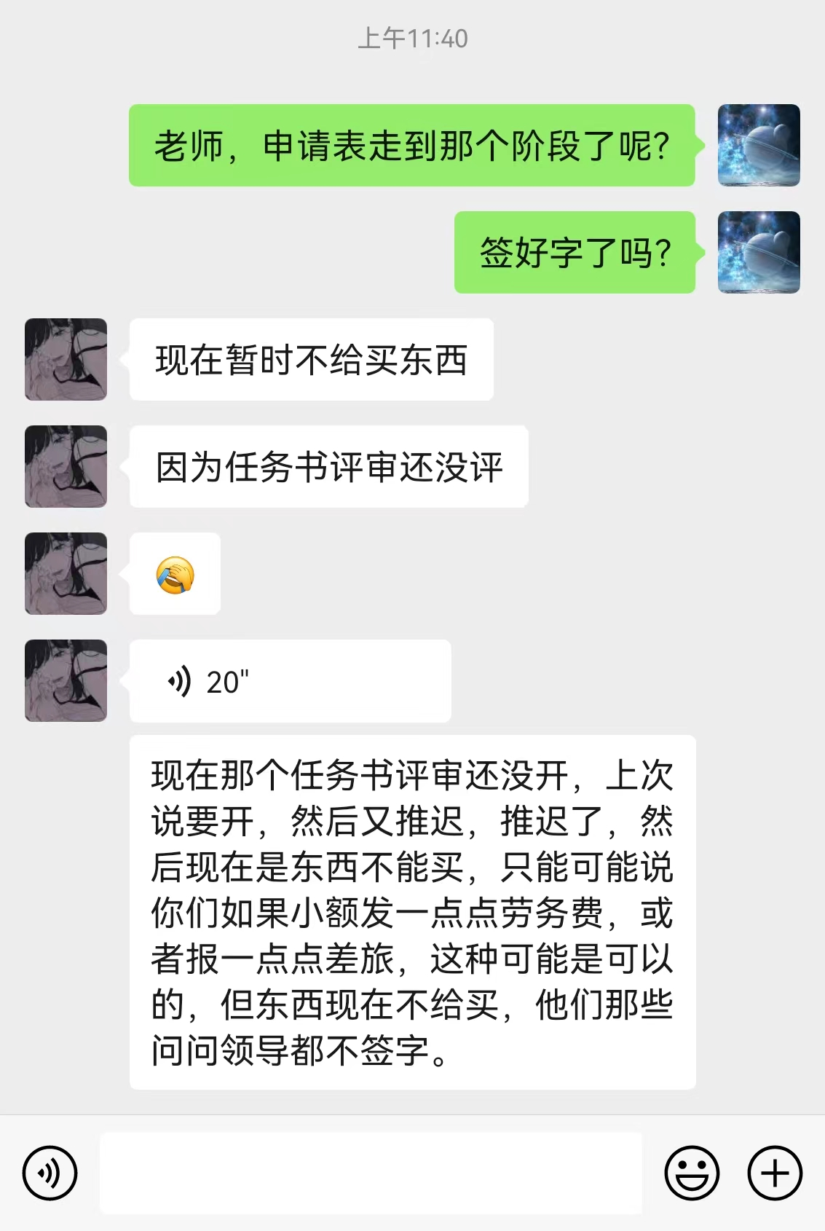
报销

